Slide 1

Arquitectura de sistemes
Big Data pel record
Linkage de xarxes socials
Treball de final de grau
Alumne: Alejandro García Carballo
Tutor: Oriol Ramos

Slide 2
Contingut de la presentació
1
5
Context del TFG
Disseny
2
6
Definició del projecte
Testing
3
7
Metodologia
Resultats
4
8
Tecnologies existents
Conclusions

Slide 3
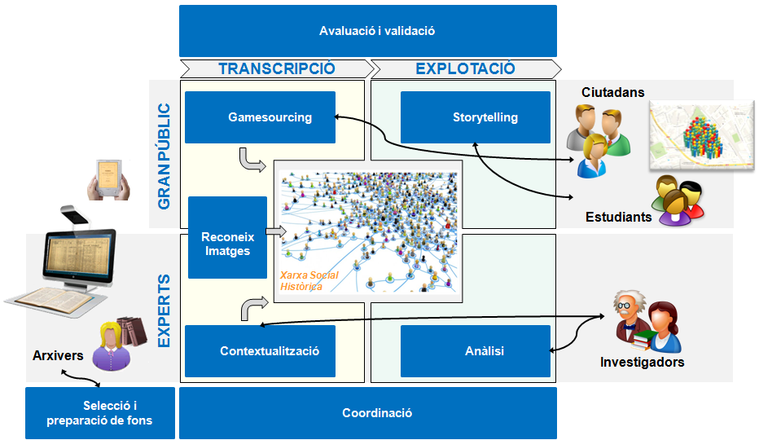
Context del TFG

Slide 4
Definició del projecte: Objectius del projecte
01 | 02 | 03
Millorar la qualitat del projecte global XARXES | Augmentar l’eficiència del projecte XARXES | Facilitar l’escalabilitat de les dades

Slide 5
Definició del projecte: Fases i tasques
TFG: Arquitectura de sistemes Big Data
Fase 1: Informe Inicial
Fase 2: Disseny de l’arquitectura
Fase 3: Sistema Hadoop i Spark
Fase 4: Testeig
Fase 5: Interfície de dades
Fase 6: Documentació final
Recerca inicial
Escollir mòduls de l’arquitectura
Instal·lar Hadoop i Spark
Testeig funcional
Primera versió: retornar dades
Finalitzar dossier TFG
Diagrama de Gantt
Realitzar diagrames
Integració Spark-Hadoop
Testeig de rendiment
Segona versió: harmonitzar dades
Realitzar informe final
Escollir metodologia
Recerca millors opcions per implementar els mòduls
Configuració del sistema
Realitzar diapositives presentació
Escollir tecnologies
Redactar informe
Preparar exposició
Redactar informe

Slide 6





Metodologia
Kanban
No hi ha rols prescrits
Entrega continua
Els canvis es poden produir en qualsevol moment
1
Scrum
2
Hi ha rols definits (Scrum master, product owner …)
Sprint de temps parcial
Els canvas no es poden produir a meitat d’un sprint
Text Here
KANBAN

Slide 7





Tecnologies existents

Slide 8

Hadoop Distributed File System (HDFS)
1
Crear fitxer /directori/fitxer.txt
2
Crear entrada en l’estructura de fitxers
Hadoop Client
3
Success
128 MiB
Namenode
FSDataOutputStream
5
Petició d’assignació de block
4
El client crea un FSDataOutputStream. Quan el buffer acumula un tamany considerable, diem que s’ha creat un block
Block
7
Es realitza l’assignació
Namenode indica en quin datanode assignar el block (Ex: Datanode 3)
6
Factor de replicació
Block 1
Block 1
Datanode 1
Datanode 2
Datanode 3
Datanode 4

Slide 9
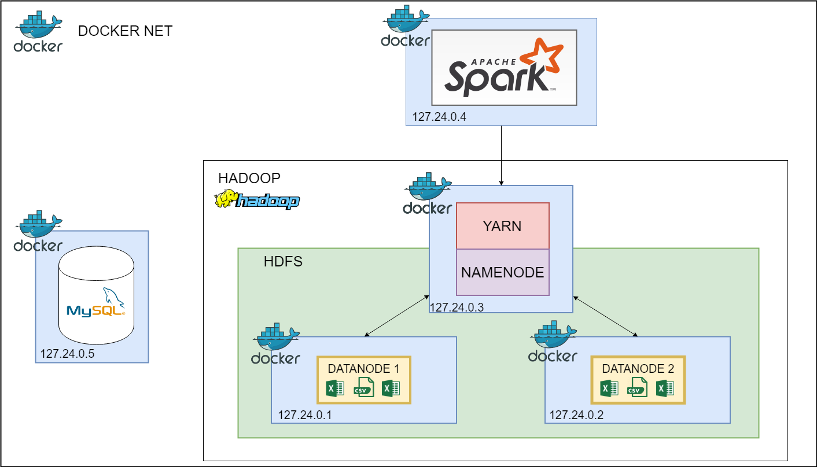


Disseny: Arquitectura del sistema implementat
Expose Ports

Slide 10

Xarxa Docker
dcccluster
Node del cluster
Docker containers
Metadata
1
Demana dades
Namenode
2
Namenode consulta
d1
d2
Client
3
Client rep dades
4
Error: el client tracta de connectar-se amb dades de VLAN

Slide 11
Xarxa Docker
Docker network
Docker containers
Docker client
Connexió SSH
Namenode
d1
d2
Client extern

Slide 12

Interficie de dades
PYSPARK
Retornar dades HDFS

Slide 13
Testing
Carregar fitxers de dades en el HDFS
Extracció de dades i/o resultats
Realitzar processament amb Spark
Data staging
Prova de rendiment
Processament Spark
Testing funcional i no funcional
Extracció de resultats

Slide 14
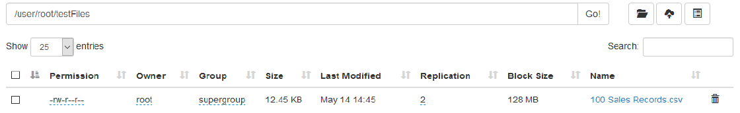
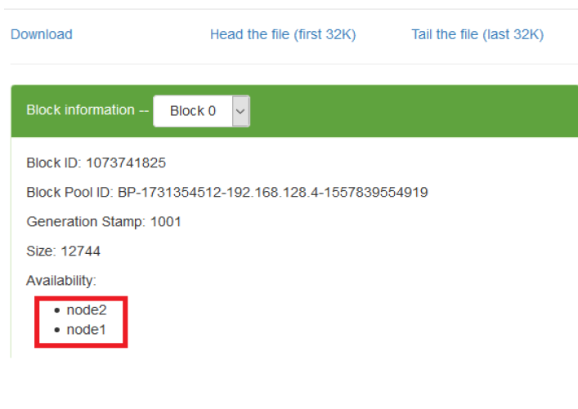
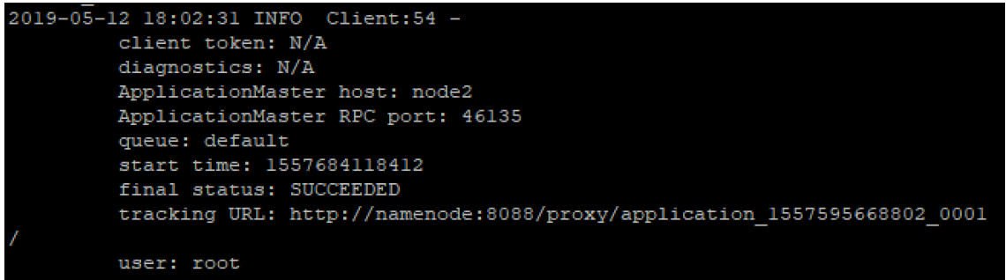
Resultats

Slide 15
Resultats

Slide 16
Conclusions
Gran part dels objectius principals s’han assolit.
Possibles millores:
Modificar tamany de bloc.
Connexió directa sense shell.
Aconseguir objectius secundaris.

Slide 17
Treball final de grau
Gràcies per la vostra atenció!

